Slide 1
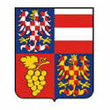
JIHOMORAVSKÝ KRAJ
Vypracoval: David Šuman
5. ročník

Slide 2
INFORMACE O KRAJI
Krajské město…………….….………Brno
Hejtman kraje…………….. Michal Hašek
Počet obyvatel…………………1 166 313
Poloha………………………….jih Moravy
Povrch………………..…převážně nížina
Sousední kraje….Vysočina, Pardubický, Zlínský, Jihočeský, Olomoucký kraj

Slide 3
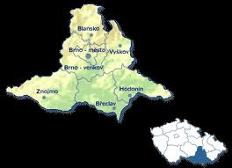
MAPA

Slide 4

BRNO
Město leží na soutoku Svratky a Svitavy.
Brno je centrem soudní moci ČR, je sídlem Ústavního soudu, Nejvyššího soudu.
Brněnský veletrh je v provozu od roku 1928, nejznámější – Mezinárodní strojírenský veletrh.

Slide 5

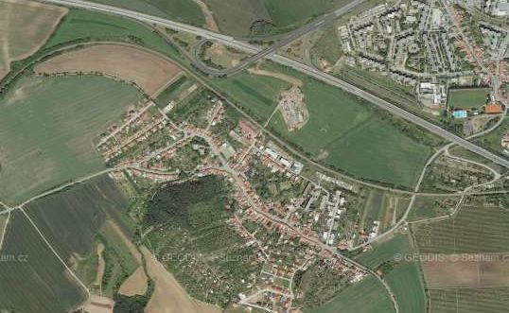

OSTOPOVICE
1600 obyvatel
Kaple zasvěcená sv. Janu Křtiteli

Slide 6
PRŮMYSL
Strojírenský, textilní, oděvní a cukrovarský průmysl, Zetor

Slide 7
ZEMĚDĚLSTVÍ
Pěstuje se zde: pšenice, chmel, řepa cukrová, papriky, slunečnice, meruňky,
vinná réva atd.
Chovají se zde: krávy, drůbež atd.

Slide 8
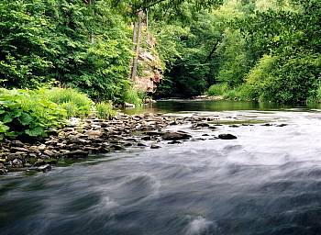
VODSTVO
Řeky: Morava, Dyje, Svratka, Svitava
Nádrže: Nové Mlýny, Vranov a Brněnská přehrada

Slide 9
ZAJÍMAVOSTI
2. nejúrodnější oblast v ČR.
Brno je ve světě známé díky veletrhům
Na území kraje se nachází vápenec a kaolin
3 CHKO: Pálava, Bílé Karpaty, Moravský kras
1 NP: Podyjí
UNESCO: Lednicko-Valtický areál, vila Tugendhat

Slide 10
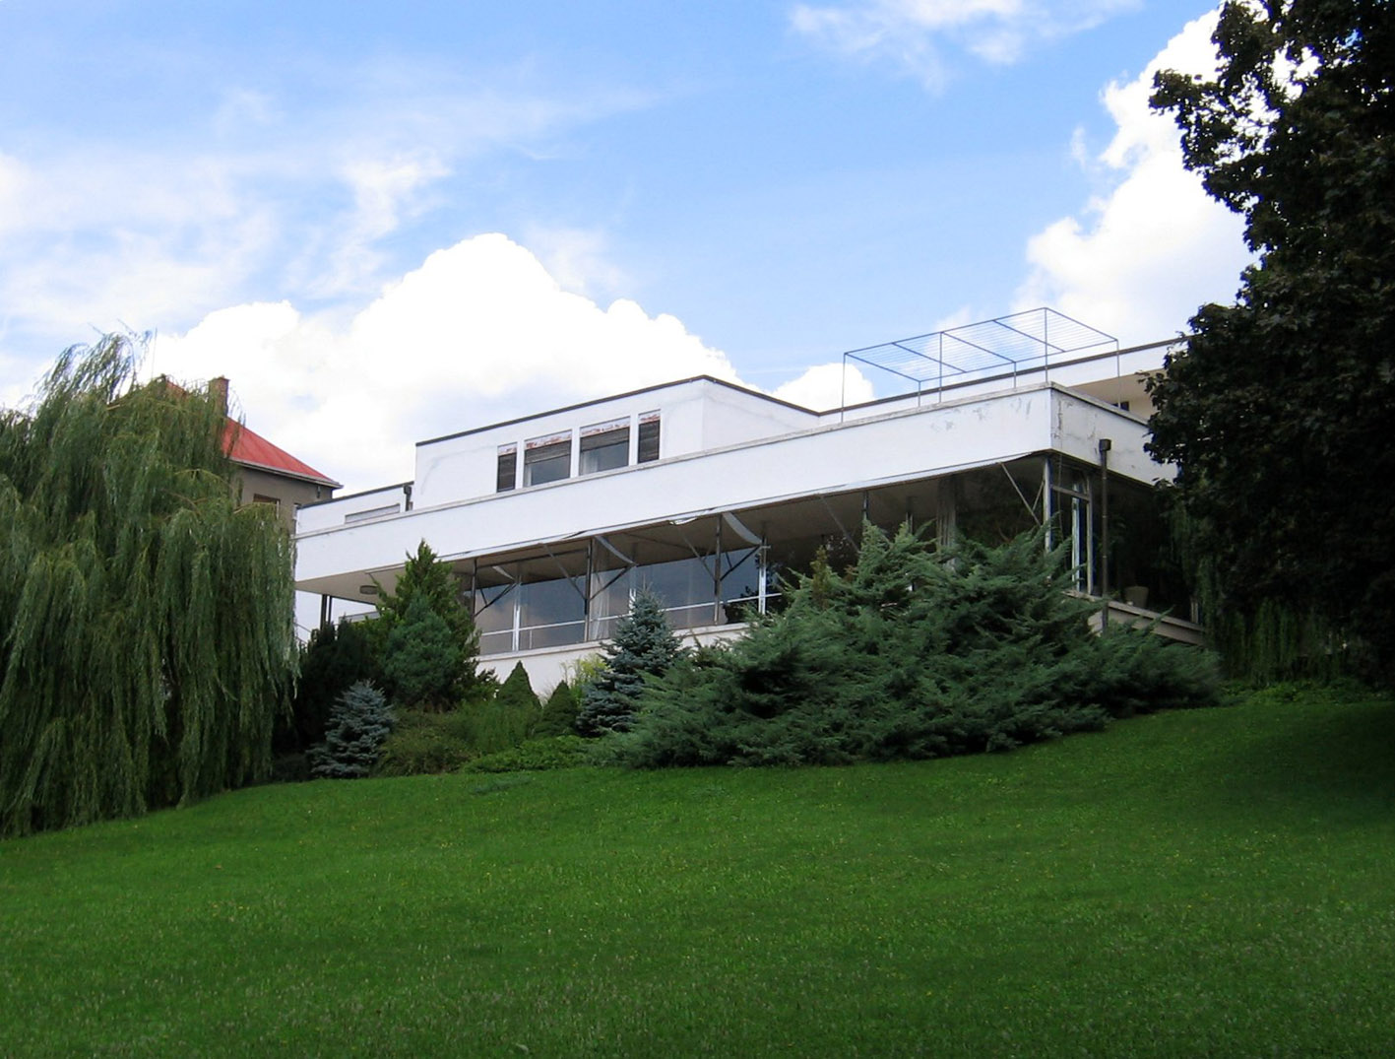
CO JE TO?

Slide 11
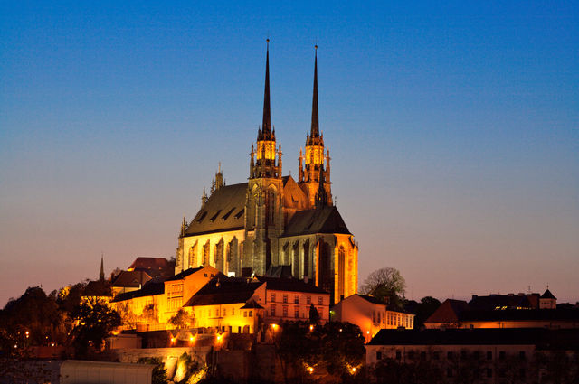
CO JE TO?

Slide 12
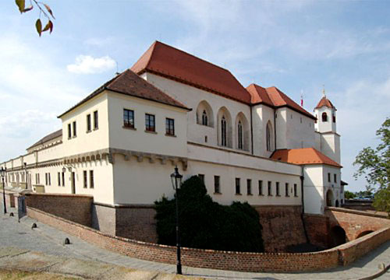
CO JE TO?

Slide 13
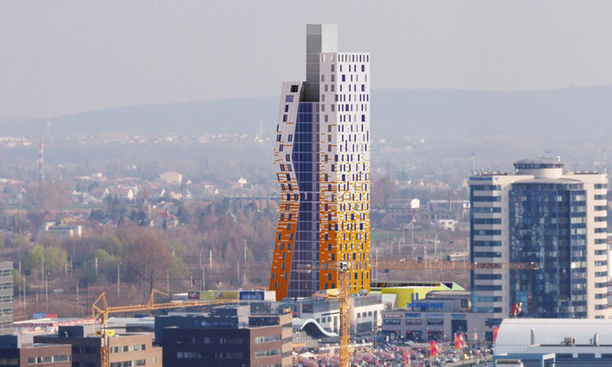
CO JE TO?

Slide 14
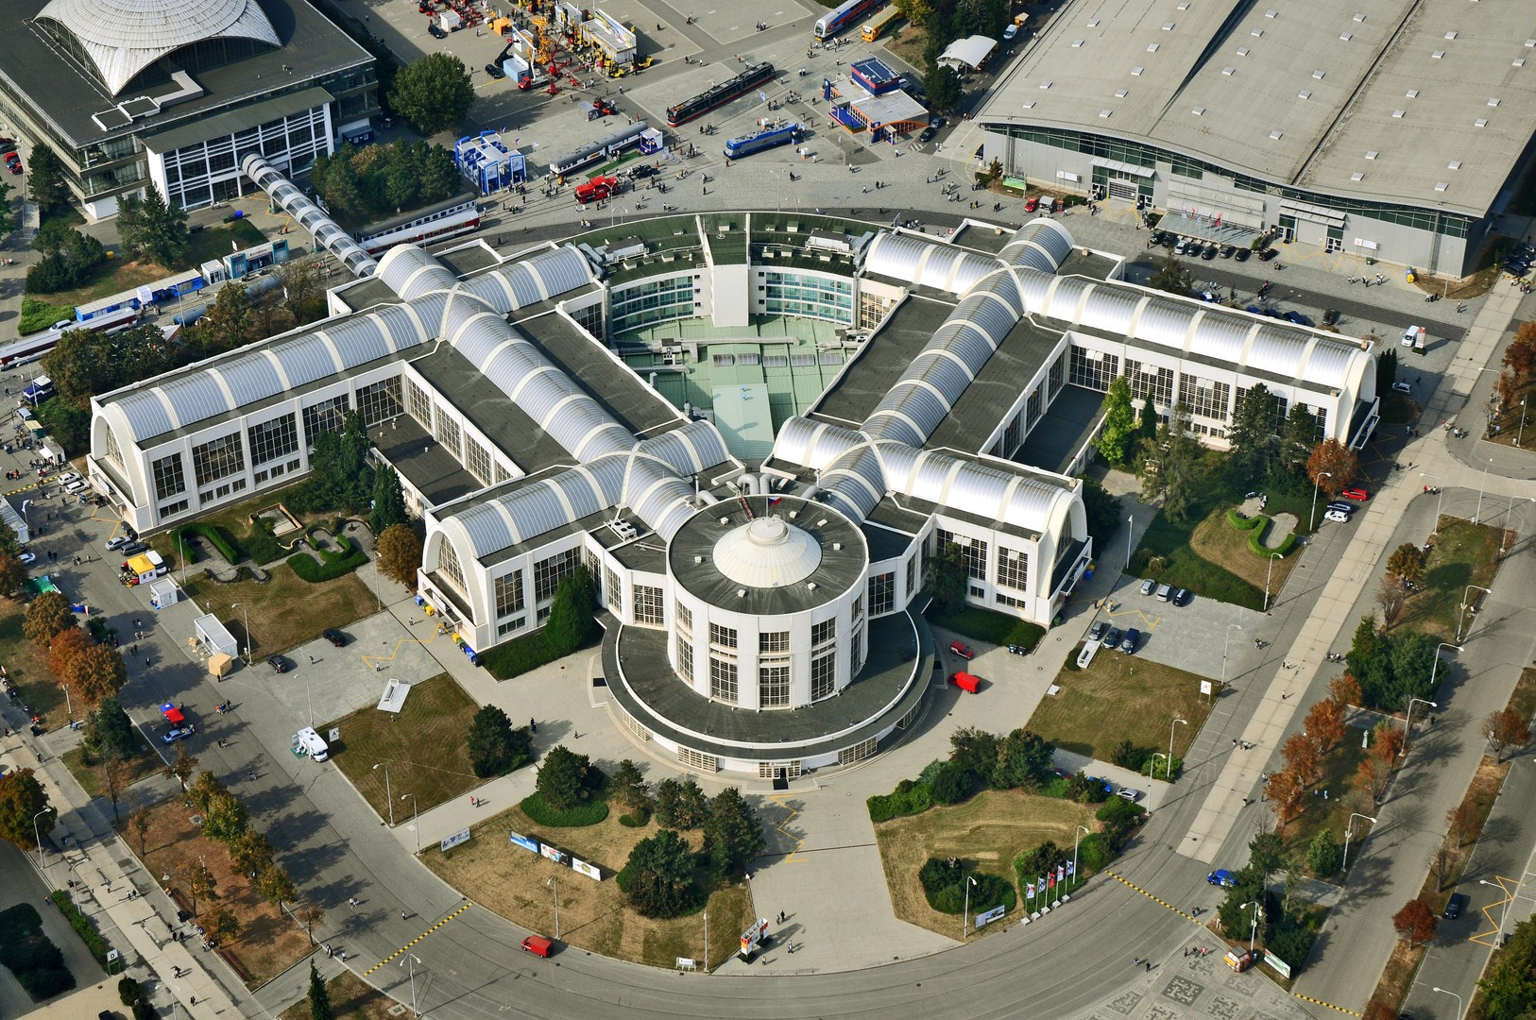
CO JE TO?

Slide 15
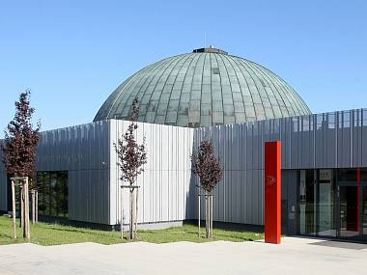
CO JE TO?

Slide 16
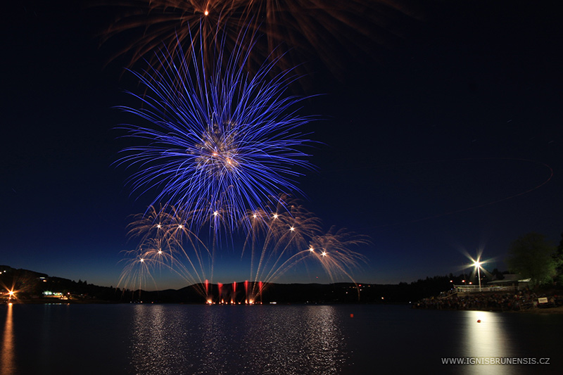
CO JE TO?

Slide 17
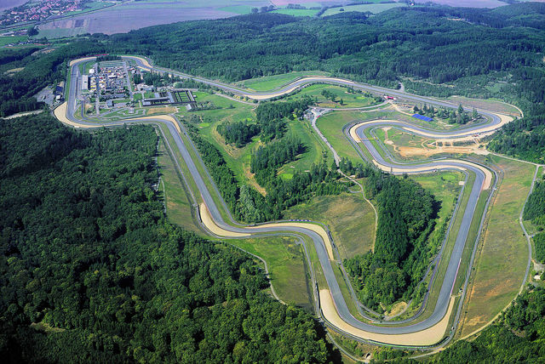
CO JE TO?

Slide 18
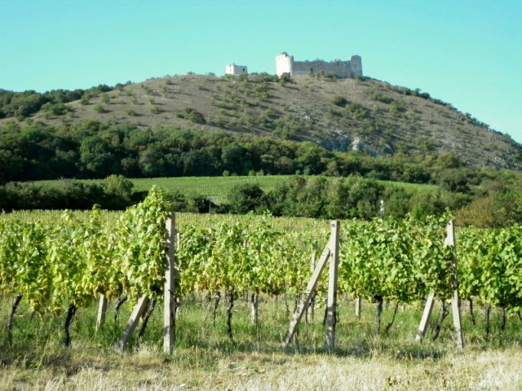
CO JE TO?

Slide 19
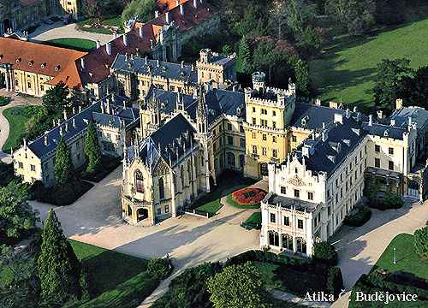
CO JE TO?

Slide 20
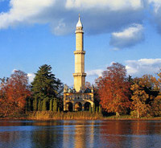
CO JE TO?

Slide 21
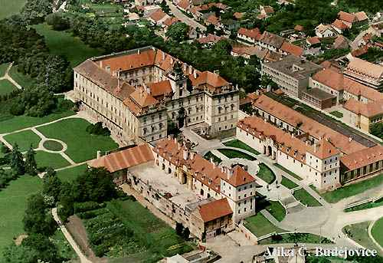
CO JE TO?

Slide 22
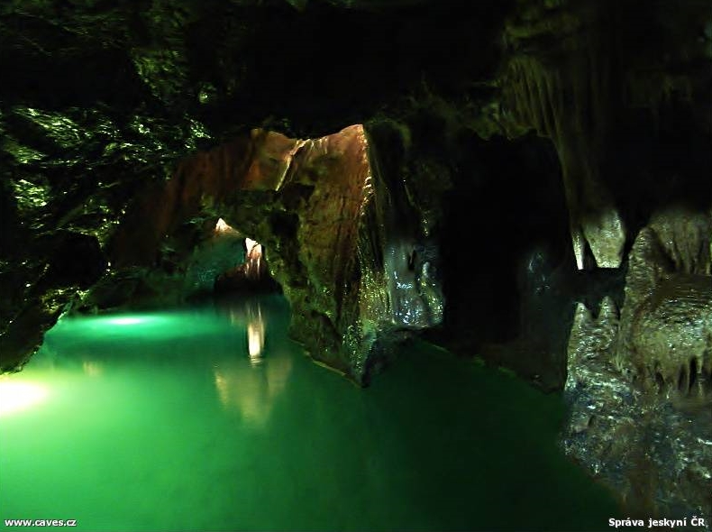
CO JE TO?

Slide 23
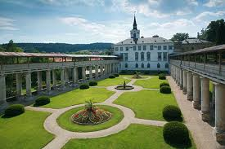
CO JE TO?

Slide 24
PROCVIČUJEME HLAVU
Celkem CHKO?
Aspoň 3 druhy průmyslu.
Povrch?
Díky čemu je známé Brno?

Slide 25
PROCVIČUJEME HLAVU
Celkem CHKO?
3
Aspoň 3 druhy průmyslu.
textilní, oděvní, cukrovarský, strojírenský
Povrch?
převážně nížina
Díky čemu je známé Brno?
kvůli veletrhům

Slide 26
ZDROJ
Učebnice, internet, knížka o krajích, hlava.

Slide 27
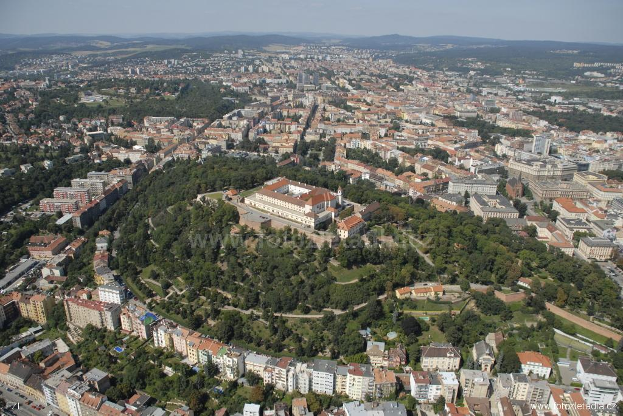
DĚKUJI ZA POZORNOST!!!

